Slide 1
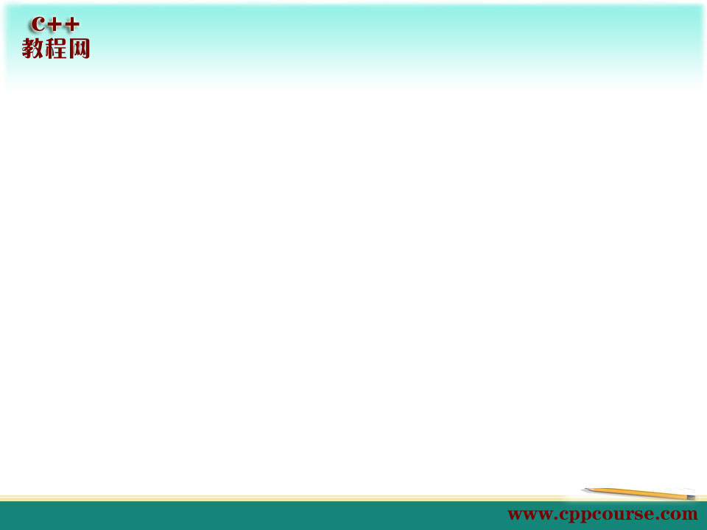
muduo_http库源码分析
第四十章

Slide 2
http request
request line + header + body （header分为普通报头，请求报头与实体报头）
header与body之间有一空行（CRLF）
请求方法有：
  Get, Post, Head, Put, Delete等
协议版本1.0、1.1

Slide 3
http request
常用请求头
  Accept：浏览器可接受的媒体（MIME）类型；
  Accept-Language：浏览器所希望的语言种类
  Accept-Encoding：浏览器能够解码的编码方法，如gzip，deflate等
  User-Agent：告诉HTTP服务器， 客户端使用的操作系统和浏览器的名称和版本
  Connection：表示是否需要持久连接，Keep-Alive表示长连接，close表示短连接

Slide 4
http response
status line + header + body （header分为普通报头，响应报头与实体报头）
header与body之间有一空行（CRLF）
状态响应码
  1XX 提示信息 - 表示请求已被成功接收，继续处理
  2XX 成功 - 表示请求已被成功接收，理解，接受
  3XX 重定向 - 要完成请求必须进行更进一步的处理
  4XX 客户端错误 - 请求有语法错误或请求无法实现
  5XX 服务器端错误 - 服务器执行一个有效请求失败

Slide 5
一个典型的http请求
GET / HTTP/1.1
Accept: image/jpeg, application/x-ms-application, image/gif, application/xaml+xml, image/pjpeg, application/x-ms-xbap, application/vnd.ms-excel, application/vnd.ms-powerpoint, application/msword, */*
Accept-Language: zh-CN
User-Agent: Mozilla/4.0 (compatible; MSIE 8.0; Windows NT 6.1; Trident/4.0; SLCC2; .NET CLR 2.0.50727; .NET CLR 3.5.30729; .NET CLR 3.0.30729; Media Center PC 6.0; Tablet PC 2.0)
Accept-Encoding: gzip, deflate
Host: 192.168.159.188:8000
Connection: Keep-Alive

Slide 6
一个典型的http应答
HTTP/1.1 200 OK
Content-Length: 112
Connection: Keep-Alive
Content-Type: text/html
Server: Muduo
<html><head><title>This is title</title></head><body><h1>Hello</h1>Now is 20130611 02:14:31.518462</body></html>

Slide 7
muduo_http库涉及到的类
HttpRequest：http请求类封装
HttpResponse：http响应类封装
HttpContext：http协议解析类
HttpServer：http服务器类封装

